Slide 1

MARKET SYSTEM

Slide 2

MARKET SYSTEM
AGUIRRE ROJAS OSCAR JAVIER
SANCHEZ ALCANTAR HAROLD YULIAN
Servicio Nacional de Aprendizaje –SENA, Centro de Electricidad Electrónica y Telecomunicaciones
Técnico en Programación de Software - TPS, Primer Trimestre
Instructor Albeiro Ramos
Bogotá, 25 de marzo de 2023

Slide 3

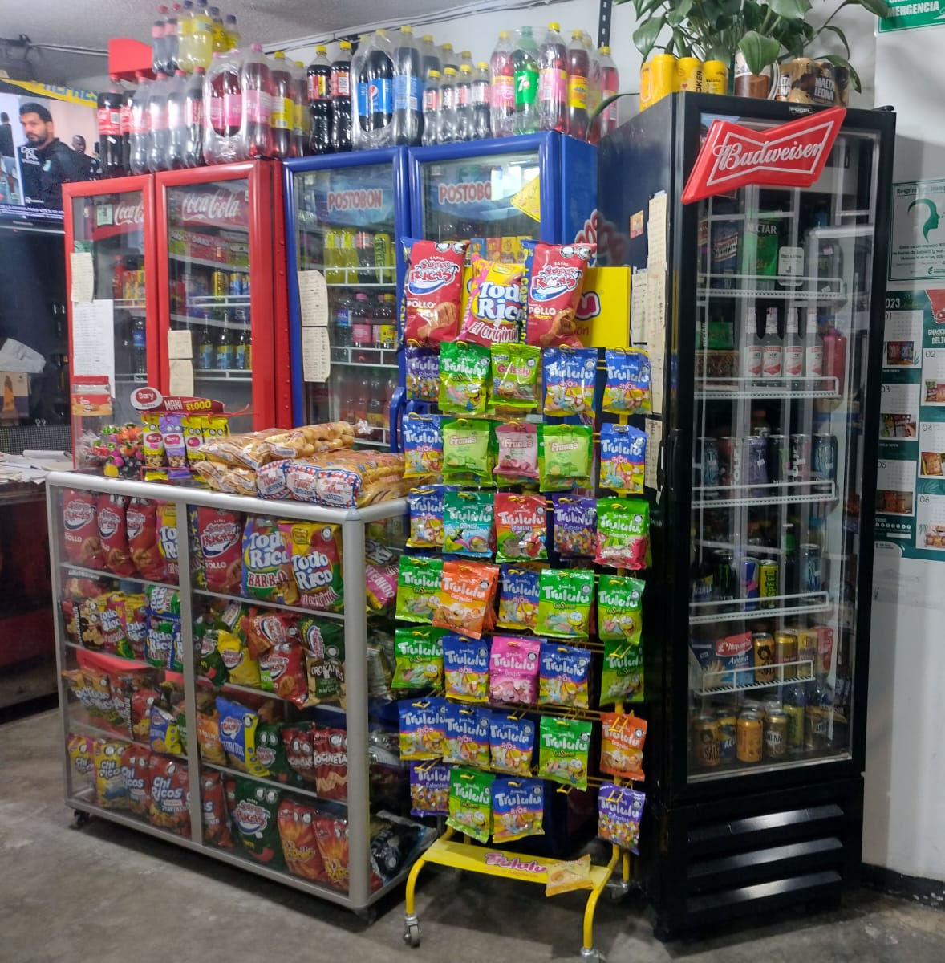
Introducción
Establecimiento comercial dedicado a la venta y distribución de gran variedad de artículos para la canasta familiar, abarrotes, productos de limpieza, bebidas y golosinas.
En esta presentación encontraremos los siguientes temas:
Problema
Objetivos
Justificación
Alcance
Delimitación.

Slide 4

MARKET SYSTEM
Problema
Objetivos
Justificación
Alcance
Delimitación
Entregables Trimestre

Slide 5
Problema
La Empresa Distribuidora A.C. Ubicada en la carrera 82 c # a 27 Sur, la cual se dedica a la venta de productos de la canasta familiar, productos de aseo, abarrotes, golosinas y licores, carece de un sistema de control de inventarios, control de ventas y generación de facturación.
Los Procesos en los que se va a intervenir son facturación, registro de ventas diario e inventario de tienda.
Para el análisis de la información se utilizó la modalidad de entrevista al propietario del negocio Rubén Arias, adicionalmente se realiza una observación directa del negocio con el fin de nutrir nuestro diario de campo.
En las necesidades encontradas evidenciamos varios factores de riesgo en el control de la mercancía y facturas, por ejemplo:
Facturas de compra y venta de productos: Es una tarea que se hace de manera manual, por lo tanto, corre el riesgo de sufrir perdidas de documentos o errores de contabilidad.
Control de ventas diarias: Se evidencia la falta de control en las ventas, este proceso se ejecuta de manera manual, dificultando el control de productos existentes, además corre el riesgo de la pérdida del registro.
Inventario de tienda: Se identifica la falta de control de los productos y no existentes en la tienda, o un control de proveedores.

Slide 6
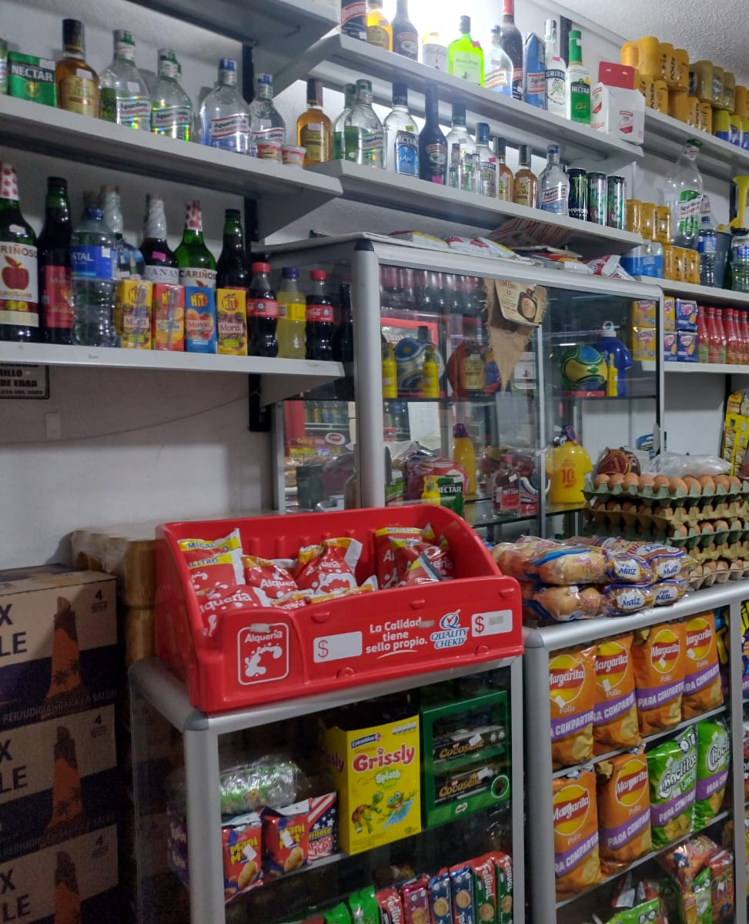
Objetivo General
Desarrollar un Sistema de Información Web Market System para el seguimiento, apoyo, control a los procesos de facturación, inventario y control de ventas diarias para su respectivo control financiero.
Objetivo Específicos
Gestionar Usuarios del negocio Distribuidora A.C.
Gestionar el registro de productos de ventas diarias.
Gestionar la generación y control de facturas
Gestionar un sistema de información para el control de los inventarios.
Gestionar los reportes gráficos e impresos del negocio Distribuidora A.C.

Slide 7
Justificación
Se propone el desarrollo de un Sistema de Información Web denominado Market System que sirva como herramienta software de apoyo al seguimiento de ventas, control de inventarios y facturación de la empresa Distribuidora A.C, para apoyar los diferentes procesos operativos y financieros los cuales se están llevando a cabo de manera manual con el fin de tener un mayor control y seguridad de información de los productos y servicios que se ofrecen.
La importancia del Sistema: Permitirá la gestión del administrador de la empresa Distribuidora A.C ubicada en carrera 82 c # a 27 Sur.
Importancia del Sistema: Permitirá la gestión del administrador con su usuario de la Empresa Distribuidora A.C, ubicada en la carrera 82 c # a 27 Sur, ingresar las ventas diarias y crear la respectiva factura de venta.
En el control de inventarios, el administrador podrá registrar las entradas y salidas de productos, garantizando la existencia de los artículos con mayor volumen de venta.
Notes:
etalurgico

Slide 8
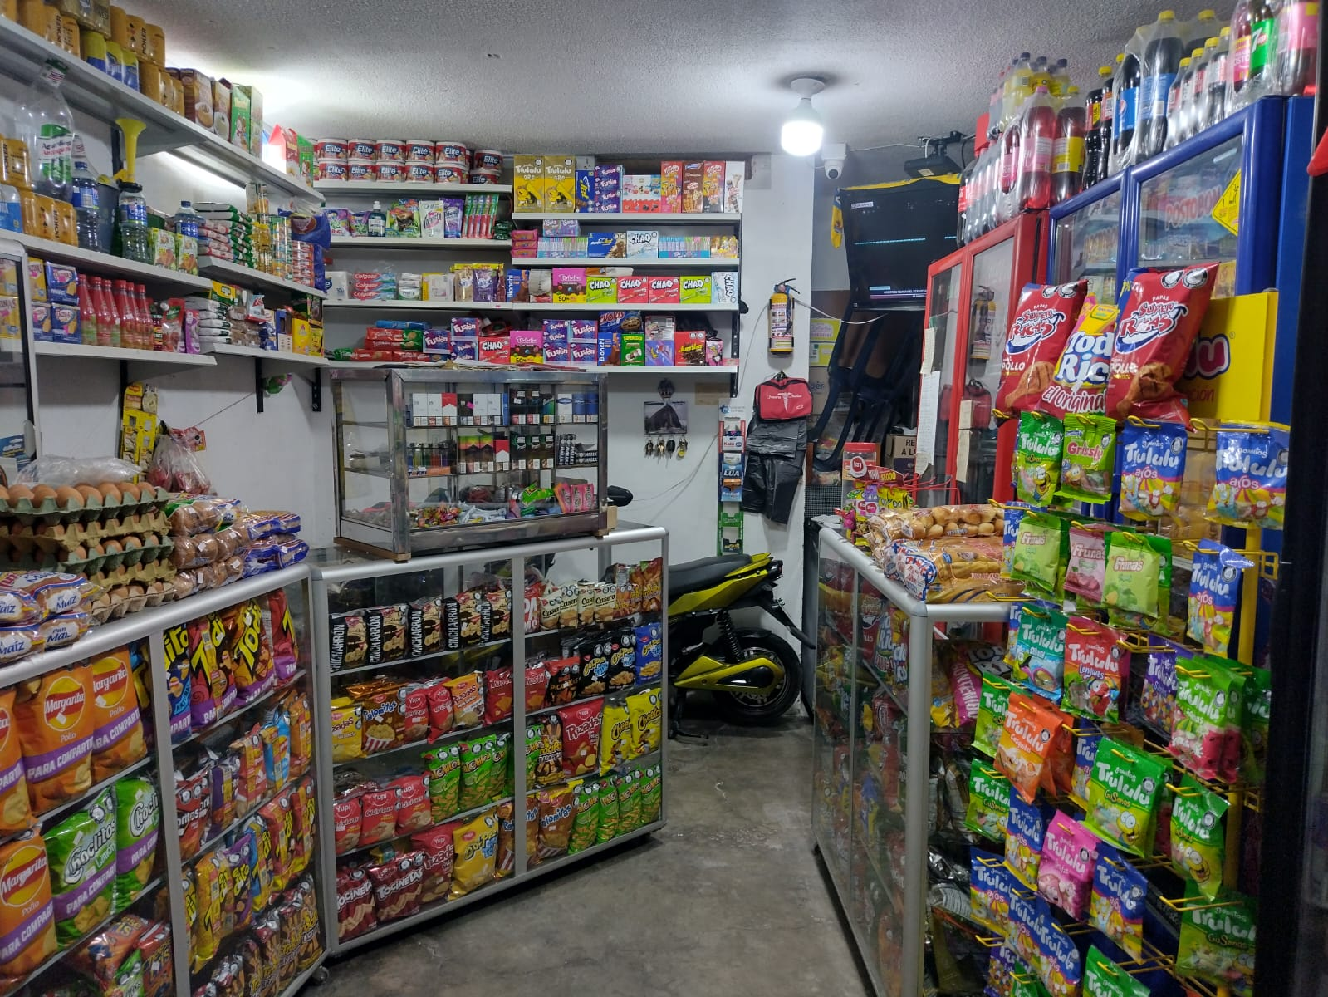
Justificación
Aporte al Sector: El Sistema Market System servirá como aporte al sector de mini markets o microempresarios, como una herramienta que facilite el registro y control de productos, agilizando procesos, además de generar facturas de manera fácil y llevando un control de inventario completo de los productos.
Notes:
etalurgico

Slide 9
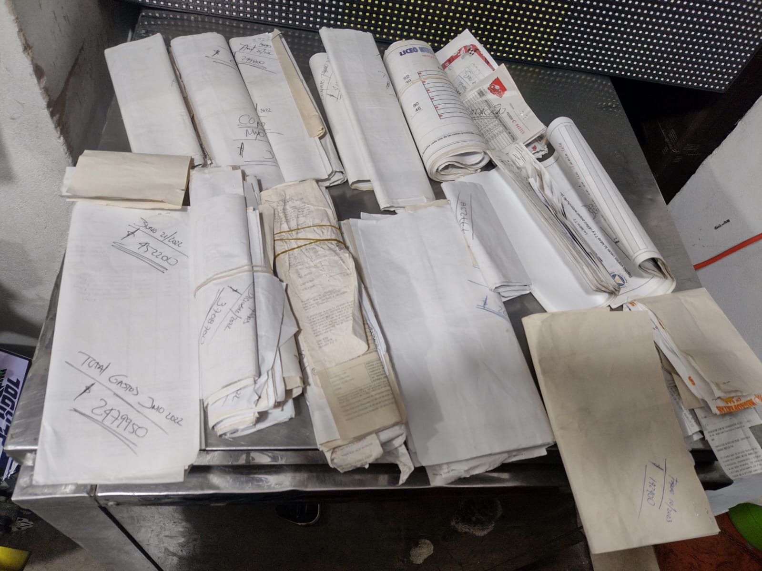
Alcance
Qué hace el Sistema:
Administrador y empleado: Registrar y realizar cambios, entrada y salida de productos en el inventario.
Administrador y empleado: Registrar las ventas diarias que se ejecuten, teniendo un control financiero.
Administrador y empleado: Generar la correspondiente factura de ventas
Administrador: Generación y asignación de permisos para los usuarios
Qué no hace el Sistema:
No envía reportes vía WhatsApp.
No controla fechas de vencimiento de productos.
No genera varios inventarios.

Slide 10
Delimitación
Para la aplicación de software de apoyo Market System se utilizarán las siguientes tecnologías:
Tecnologías
TypeScript
Node js
Frameworks:
NestJs
openUI5
Base de datos
POSTGRESSQL
Librerías:
Morgan
CORS
POSTGRESSQL
TypeOrm
Passport
Nodemailer
Bcrypt
PDFMake
uuid

Slide 11
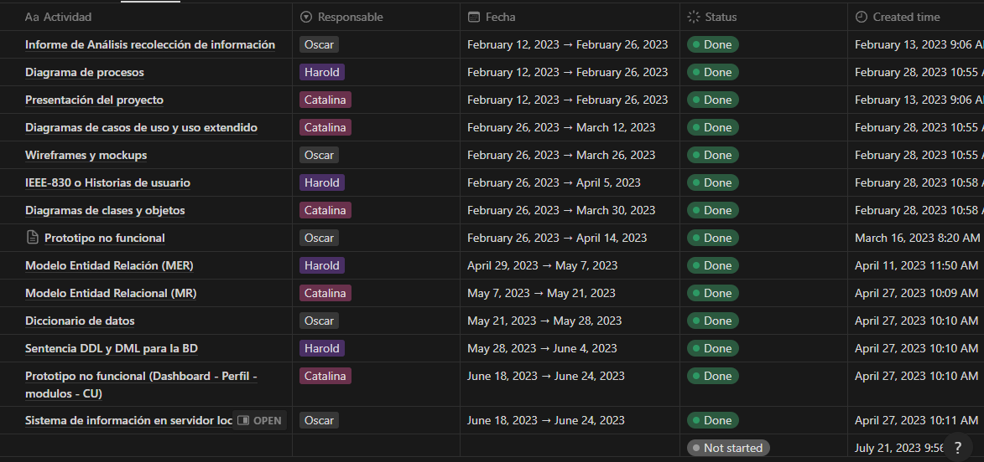
Delimitación

Slide 12
Entregables Proyecto Formativo por Trimestre
Primer Trimestre
Plan de Proyecto
Levantamiento de Información
Diagrama de Procesos
IEEE-830 o Historias de Usuario
Diagrama Casos de Uso
Casos de Uso Extendido
Diagrama de Clases
Mockups
Prototipo No Funcional
Patrón de Diseño
Tercer Trimestre
Planeación de Pruebas
Ejecución de Pruebas
Cuarto Trimestre
Manual de Usuario
Sistema de Información Web – Remoto
Cuarto Trimestre
Segundo Trimestre
Manual de Instalación
Configuración del Servidor de Aplicaciones
Configuración del Servidor de BBDD
Modelo Entidad Relación
Modelo Relacional
Diccionario de Datos
Script de la BBDD
Sentencias DDL
Consultas DML
Automatización de la BBDD
Sistema de Información Web - Local

